Slide 1
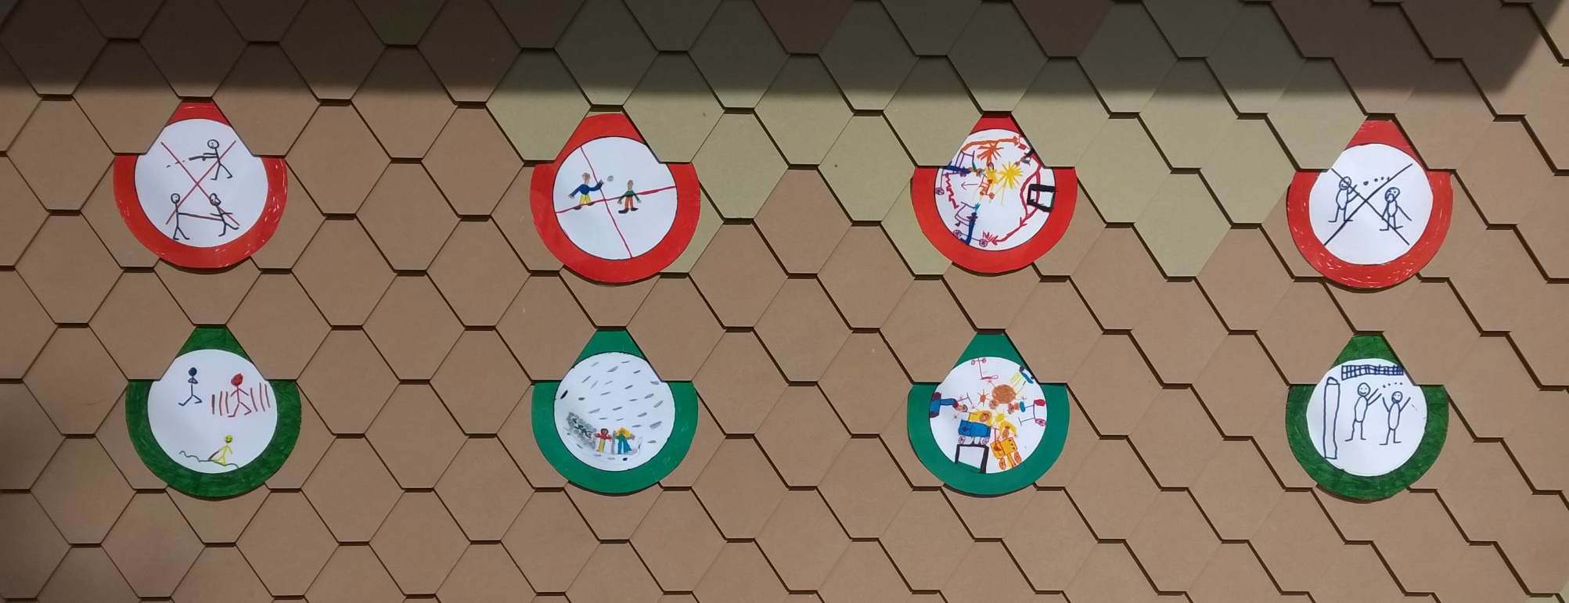
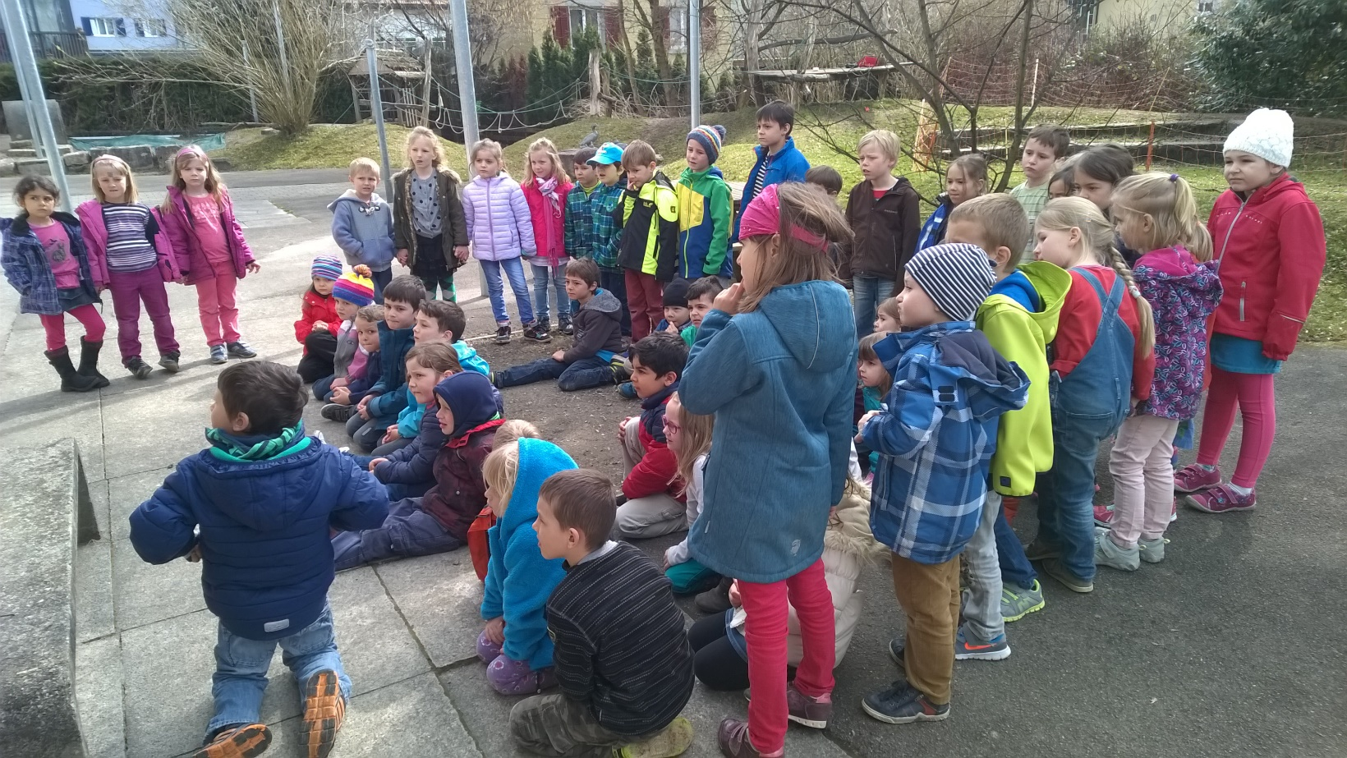
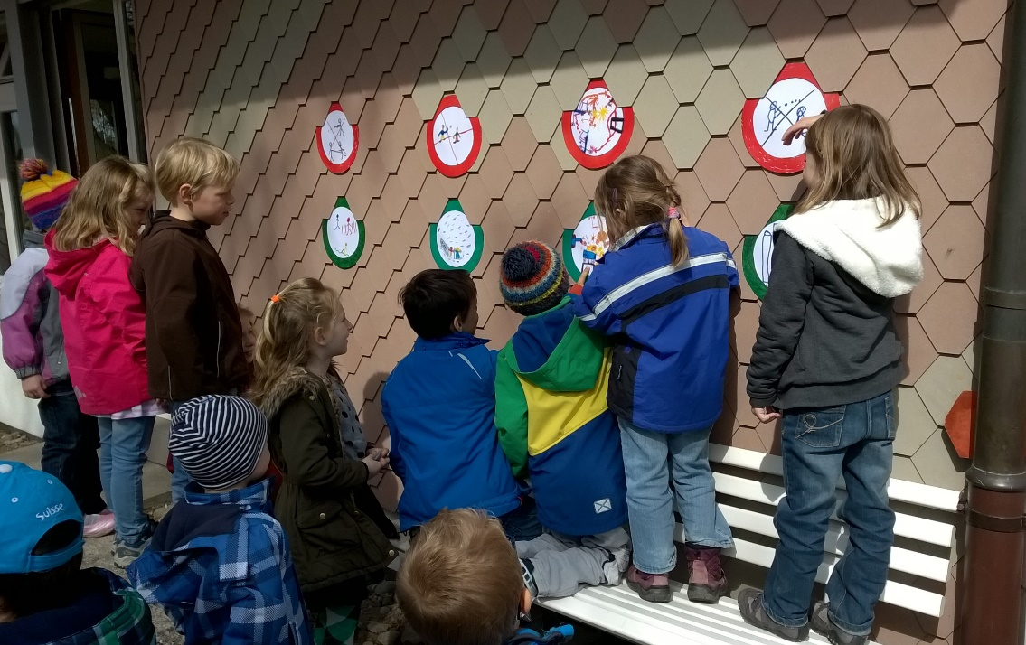
24. März 2015
Schülerpartizipation im Kindergarten.
Mit „Place Mat“ haben die Kinder gemeinsam die Gartenregeln erarbeitet und die dazugehörigen Regelkarten gezeichnet. Stolz haben sie heute die Tafeln präsentiert und sie einander noch einmal erläutert.

